Slide 1
Alineación contratos OpenAPI bancarios
↔ Service Domains BIAN
Investigación tecnológica · Design Science
IEEE: Knowledge Representation · ACM: Semantic networks
Grupo 9.2 — Alex Mancilla · Jack Paitan
Universidad Nacional de Ingeniería · Julio 2026
Notes:
[0:00–0:45] Jack. Título + tipo investigación + clasificación ACM/IEEE.

Slide 2
Fuentes bibliográficas y gestión documental
⛔ NO EXPONER EN CLASE — solo entrega (ppt-rules §3)
Formato: una sola fuente · texto ≥ 20 pt · figuras con caption
Gestión: Zotero + carpeta Drive del grupo (entrega Guía 1)
Esta slide documenta cumplimiento de formato — no forma parte del guion oral
En exposición: avanzar de slide 1 directamente a slide 3
Notes:
NO EXPONER. Saltar en clase.

Slide 3
OpenAPI y BIAN definen el problema de alineación documental
OpenAPI: contrato YAML/JSON machine-readable (Casas et al., 2021)
BIAN: Service Domains como referencia de negocio (Farzi, 2021)
Alineación = correspondencia estructural + semántica contrato ↔ SD
Producto del plan: S, E, C → AlignmentScore (procedimiento reproducible)
Guía 1: diseño documentado; validación empírica → Tesis 2 (§1.6)
Notes:
[0:45–1:35] Alex. Conceptos antes del problema (PI-12).

Slide 4
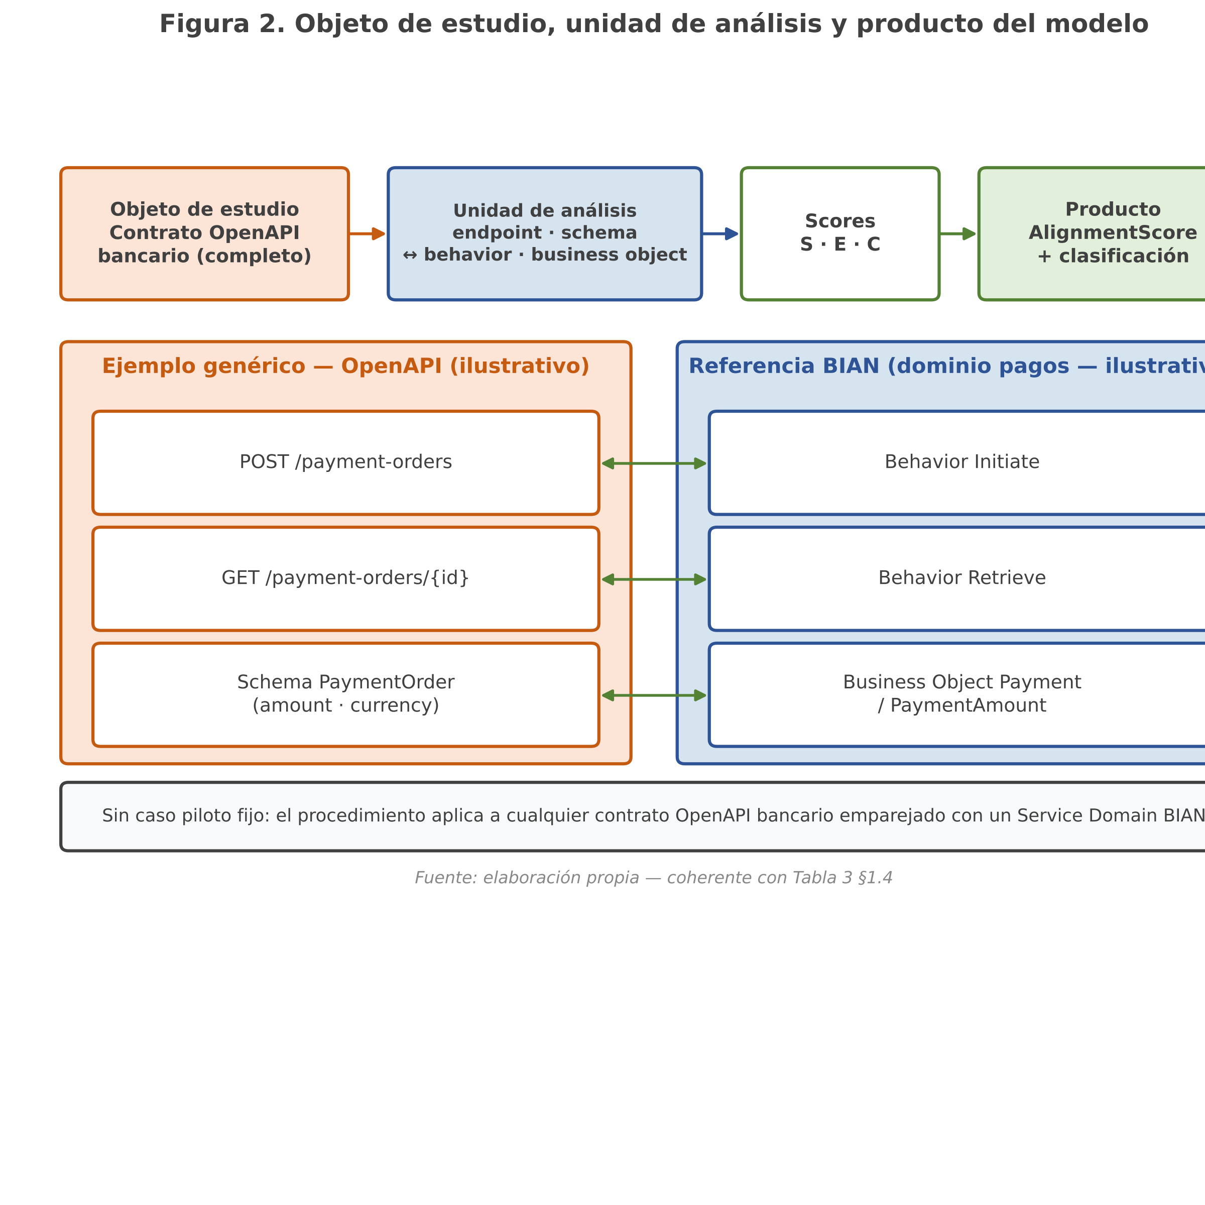
La ontología separa objeto, UA, producto y referencia BIAN
Objeto real: contrato OpenAPI bancario completo
UA: instancia {fuente}_{SD}_{versión}
Producto: scores S, E, C + AlignmentScore
BIAN = referencia de contraste, no objeto
Notes:
[1:35–2:20] Jack. Señalar cajas; ID {fuente}_{SD}_{versión}.

Slide 5
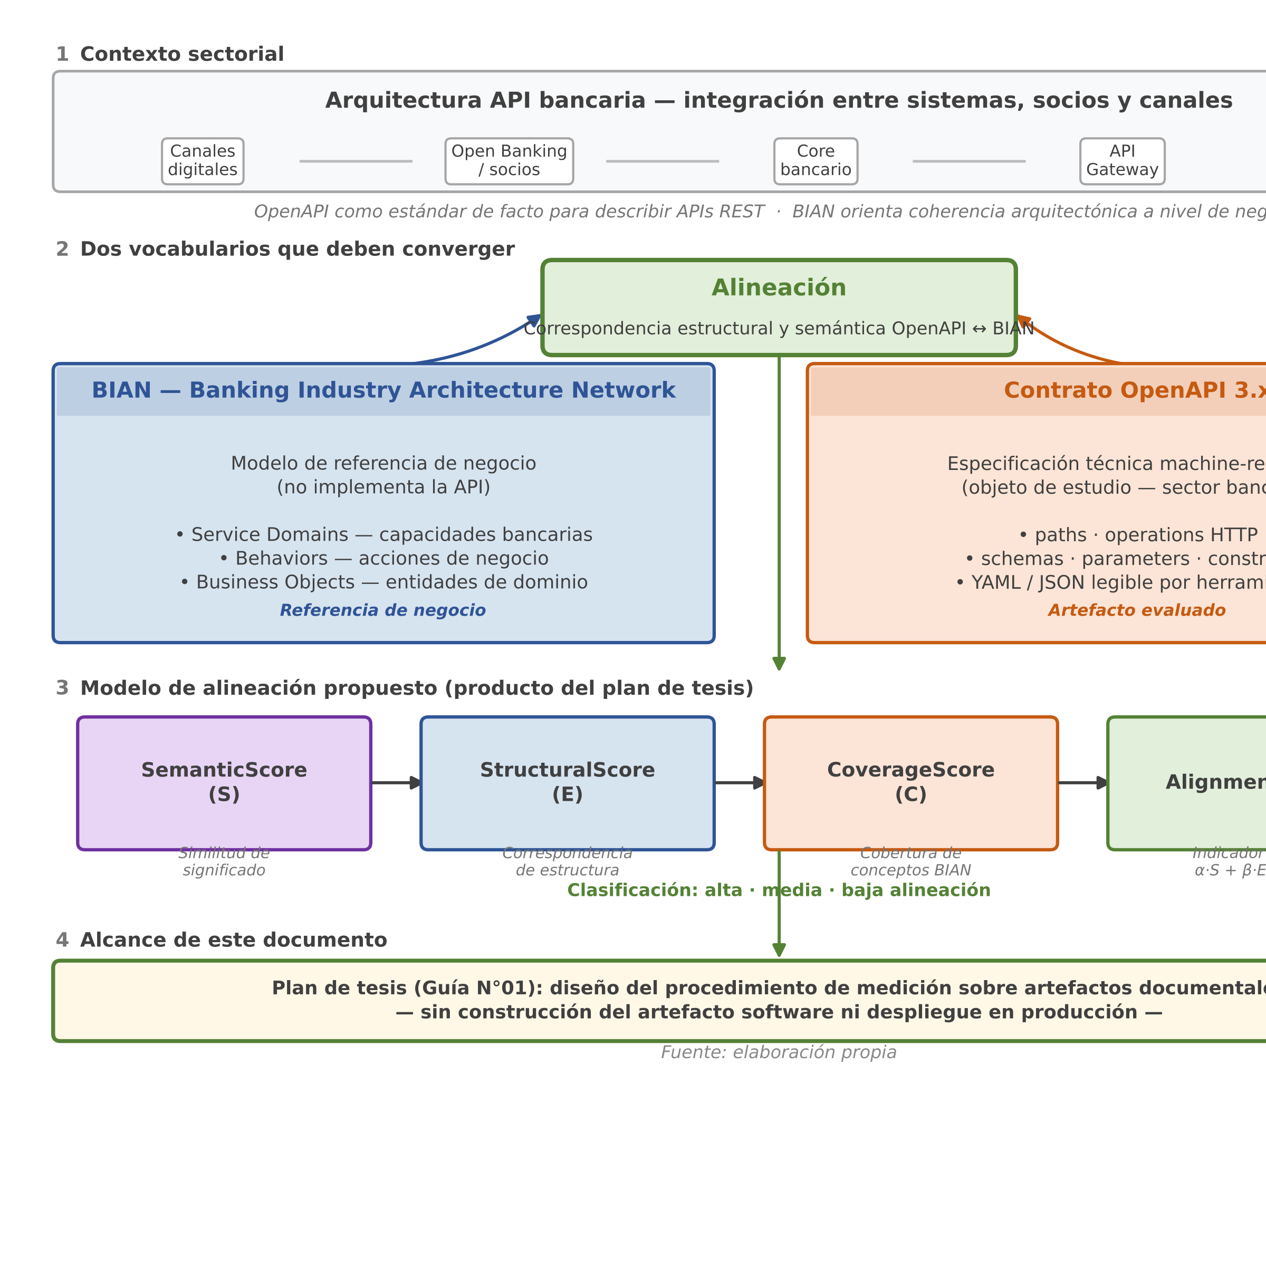
La problemática ocurre en el ecosistema bancario digital (§1.2)
Dónde: APIs propias, fintechs, open banking (CMA, 2016)
Ambiente: contratos OpenAPI antes del despliegue
Actores: arquitectura, integración, gobernanza, socios
La problemática no se resuelve solo con el artefacto del plan
Notes:
[2:20–3:10] Jack. Situación real ≠ objeto ≠ problema tecnológico.

Slide 6
Síntomas y evidencia sectorial motivan medir coherencia antes de integrar
Síntomas: fragmentación semántica, costos de integración, deriva negocio–REST
Dolor: retrabajo en adaptadores, ensayo–error, riesgo en releases (TSB, 2018)
Casas et al. (2021): 68 % papers proponen herramientas; 43 % documentación
Actores más afectados: equipos de integración y gobernanza de APIs
Motiva medir coherencia documental antes de exponer servicios
Notes:
[3:10–4:05] Jack. Tener PDF Casas listo (PI-13). Señalar cifra 68 %.

Slide 7
El objeto es el contrato OpenAPI; BIAN es referencia (§1.4)
Causa: desalineación entre capa REST y modelo BIAN
Objeto: contrato OpenAPI (paths, operations, schemas)
Dos jerarquías comparables: OpenAPI ↔ Service Domain
Usar ontología (slide 4) al exponer el problema subyacente
Notes:
[4:05–4:50] Jack. BIAN = referencia, no objeto.

Slide 8
El contrato publicado es la entidad real observable del estudio
Entidad real: contrato OpenAPI publicado por un banco
Taxonomía: OpenAPI 3.x · pagos / cuentas / préstamos · versiones
Ciclo de vida: diseño → revisión → publicación → consumo (no tráfico runtime)
Registro: archivo versionado en repositorio / portal de desarrolladores
Ejemplos Anexo F: pares contrato ↔ Payment Initiation SD
Notes:
[4:50–5:30] Jack. Ciclo de vida del contrato.

Slide 9
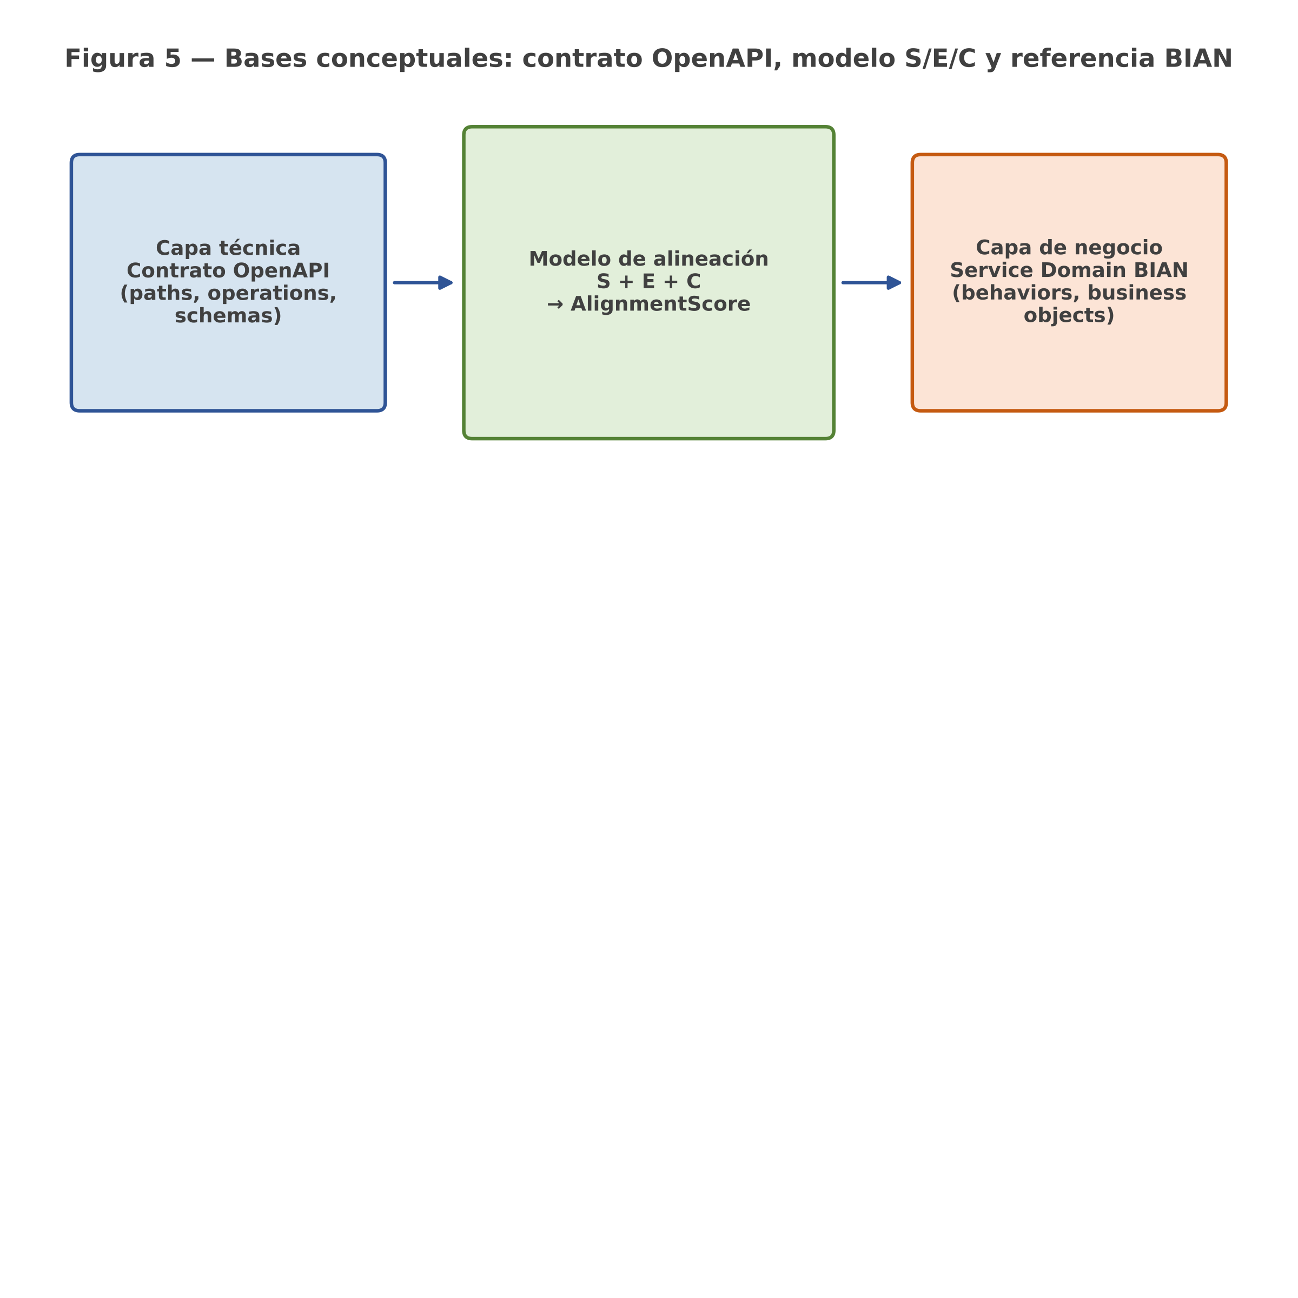
El instrumento captura y normaliza contrato y Service Domain
Parser OpenAPI 3.x + extracto BIAN
Procedimiento de normalización (OE1)
Schema matching + similitud semántica
Salida: representaciones + matrices + scores S/E/C
Notes:
[5:30–6:15] Alex. Instrumento = procedimiento, no encuesta.

Slide 10
Instancias modeladas ilustran cómo S, E y C responden al diseño
Caso A: POST /payments vs InitiatePayment → afecta S
Caso B: GET /payments/{id} vs 3 behaviors → afecta C
Estados de clasificación del artefacto:
Alta ≥0,80 · Media 0,60–0,79 · Baja 0,40–0,59 · Nula <0,40
Notes:
[6:15–7:00] Alex. Ejemplos Anexo F.

Slide 11
El artefacto responde P1–P4 con métodos insuficientes hoy (§1.3)
Artefacto: procedimiento + modelo S/E/C → AlignmentScore
Tipo: clasificación + regresión acotada [0,1] por score
Problema: métodos no adaptados a OpenAPI↔BIAN (Shvaiko, 2005; Casas, 2021)
P1 matching estructural · P2 similitud semántica · P3 cobertura · P4 score integrado
Solo relacionado al artefacto — no a la problemática del sector
Notes:
[7:00–7:50] Alex. «Insuficiente», no «no existe» (PI-12).

Slide 12
El objetivo general diseña el procedimiento reproducible S/E/C
Insumo: contrato OpenAPI + Service Domain BIAN emparejado
OG: diseñar modelo S/E/C y procedimiento reproducible de alineación
VD del artefacto: AlignmentScore ∈ [0,1] + clasificación
Objetivo superior: cuantificar coherencia antes del despliegue
Medida: S, E, C y score integrado por contrato × SD
Notes:
[7:50–8:25] Alex. Separar OG técnico vs objetivo superior.

Slide 13
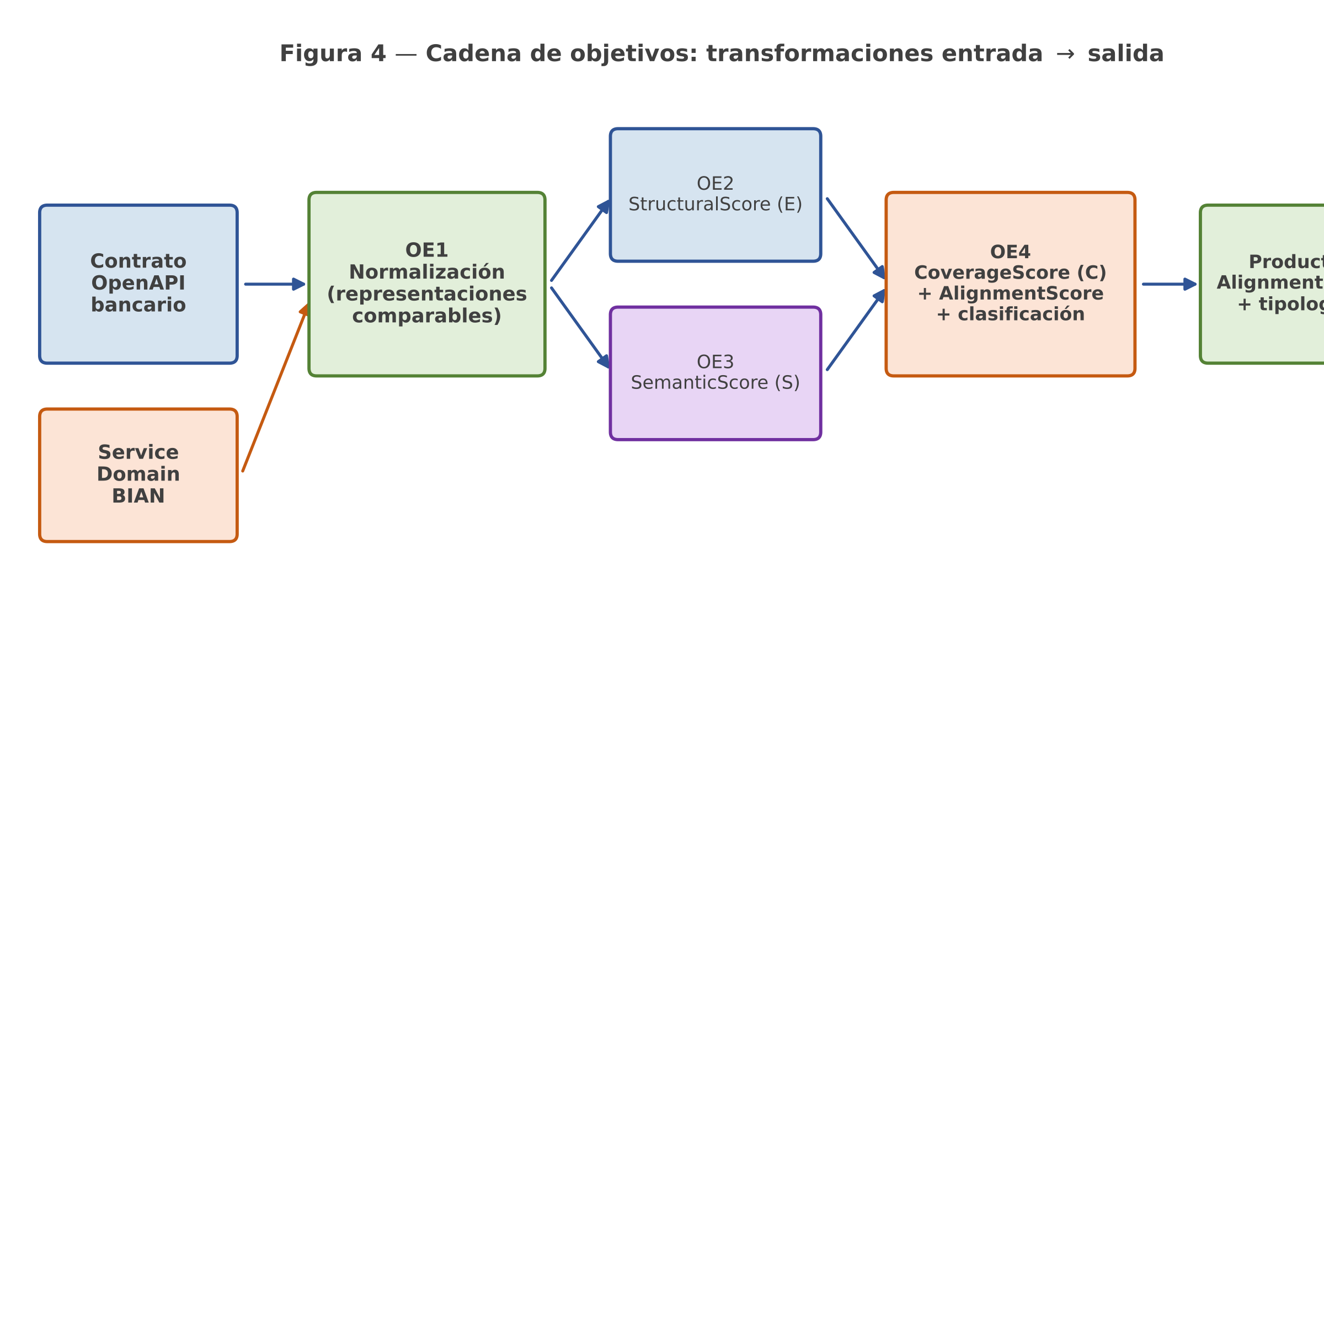
OE1–OE4 encadenan normalización, E, S y C con productos verificables
Cada OE es hito con producto medible — no «programar» ni «experimentar»
Notes:
[8:25–9:15] Alex. OE1 normaliza · OE2→E · OE3→S · OE4→C + AlignmentScore.

Slide 14
Variables independientes — factores de diseño del investigador (Tabla 5)
OE | Factor (VI) | Estados / alternativas
OE1 | Esquema de representación intermedia | Paths/schemas vs behaviors/BO normalizados
OE2 | Estrategia de schema matching | Correspondencia estructural + umbral fijo
OE3 | Técnica de similitud semántica | Embeddings / ontología / híbrido
OE4 | Pesos α, β, γ de agregación | α+β+γ=1; taxonomía de tipologías
Notes:
[9:15–9:55] Alex. VI = factores de diseño.

Slide 15
Variables dependientes — ratios por OE (Tabla 5 · Anexo D)
OE | Ratio (VD) | Rango / fórmula
OE1 | Completitud de normalización | Elementos extraídos / esperados
OE2 | StructuralScore (E) | E ∈ [0, 1] — schema matching
OE3 | SemanticScore (S) | S ∈ [0, 1] — similitud semántica
OE4 | CoverageScore (C); AlignmentScore | C ∈ [0,1]; Score = αS+βE+γC
Notes:
[9:55–10:35] Alex. VD = AlignmentScore + clasificación.

Slide 16
Cinco fases con verbos de diseño guían el procedimiento (§4.2)
Fase 1 · Diseñar entradas, scores y umbrales → modelo S/E/C documentado
Fase 2 · Normalizar contrato + SD → representaciones comparables (OE1)
Fase 3 · Emparejar estructuras → StructuralScore E (OE2)
Fase 4 · Calcular similitud → SemanticScore S (OE3)
Fase 5 · Integrar S,E,C → CoverageScore + AlignmentScore + tipologías (OE4)
Notes:
[10:35–11:15] Alex. Partir por metodología (PI-14).

Slide 17
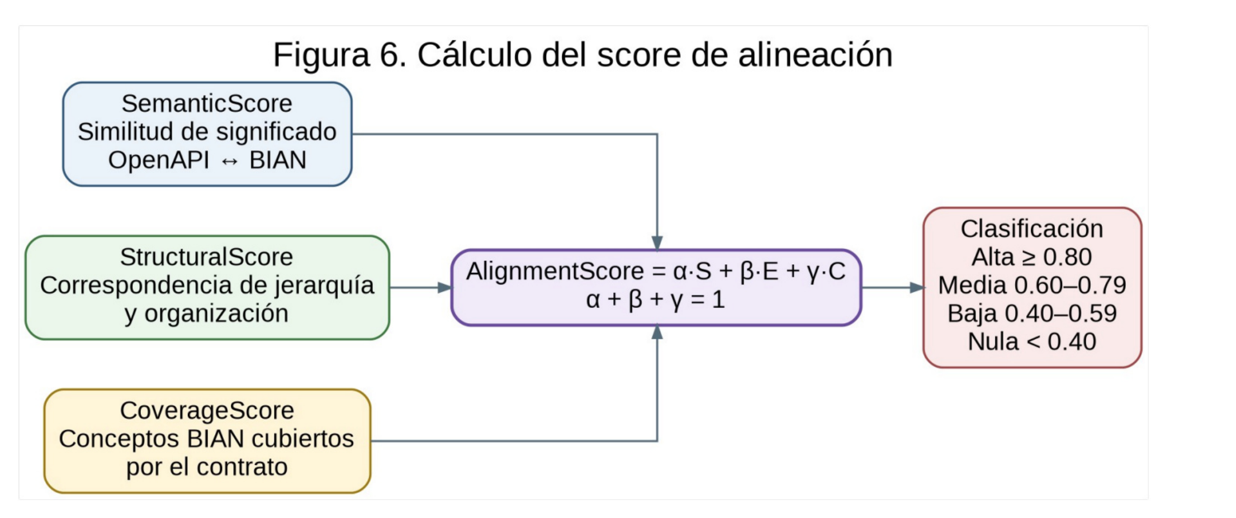
AlignmentScore integra S, E y C con pesos α, β, γ
AlignmentScore = α·S + β·E + γ·C → Alta / Media / Baja / Nula
Notes:
[11:15–12:00] Alex. Shvaiko (2005) sustenta E.

Slide 18
Matriz de consistencia (I) — problema tecnológico y productos (Anexo C)
Fase | Problema tecnológico | Objetivo | Producto verificable
Fase 1 | Método insuficiente para cuantificar alineación OpenAPI↔BIAN | Diseñar modelo S/E/C y procedimiento | Modelo metodológico documentado (Anexo C)
Fase 2 | Representaciones no comparables entre contrato y SD | OE1 · Normalizar artefactos | Representaciones normalizadas versionadas
Fase 3 | Sin StructuralScore sistemático | OE2 · Emparejar estructuras | Matriz correspondencias + E ∈ [0,1]
Notes:
[12:00–12:40] Alex. Matriz ≠ brecha Cap. 3.

Slide 19
Matriz de consistencia (II) — VI · VD · Hipótesis
Fase | Variable independiente | Variable dependiente | Hipótesis (síntesis)
Fase 1 | Esquema S/E/C; pesos α,β,γ | Definición scores | H0: modelo S/E/C reproducible
Fase 2 | Esquema intermedio | Completitud normalización | H1 (OE1)
Fase 3 | Schema matching | StructuralScore E | H2 (OE2)
Fase 4 | Similitud semántica | SemanticScore S | H3 (OE3)
Fase 5 | Pesos α,β,γ | C; AlignmentScore; clasif. | H4 (OE4)
Notes:
[12:40–13:20] Alex. Matriz completa en PDF Anexo C.

Slide 20
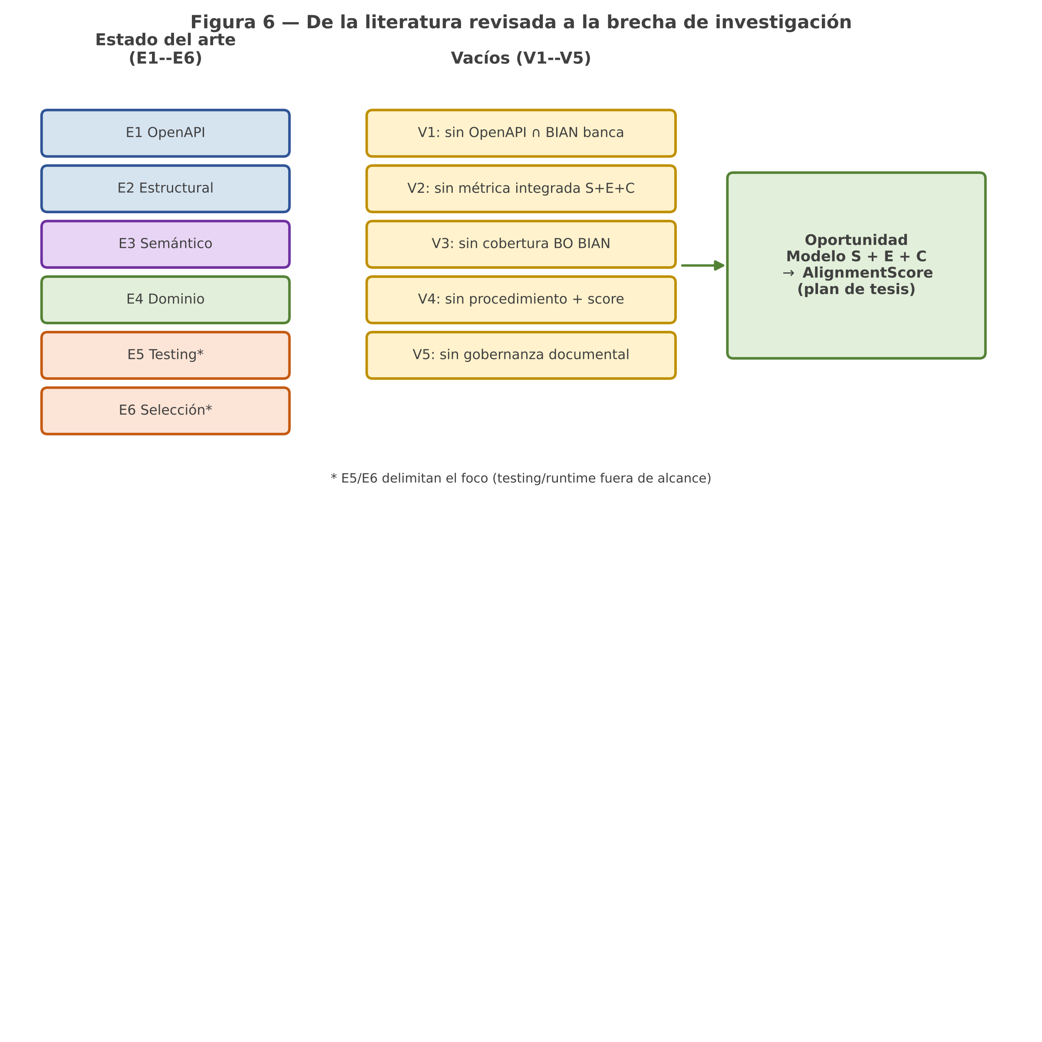
La brecha V1–V5 (§3.6) no debe confundirse con la matriz
Brecha = estado del arte · Matriz = problema tecnológico del diseño
Notes:
[13:20–14:00] Jack: V1–V2 · Alex: V3–V5.

Slide 21
El plan entrega diseño reproducible; Tesis 2 validará el artefacto
OpenAPI maduro técnicamente; falta procedimiento OpenAPI↔BIAN reproducible
Objeto (contrato) + referencia (BIAN) + UA → scores S/E/C integrados
OE1–OE4 encadenan transformaciones con productos verificables
Matriz Anexo C alinea problema tecnológico, objetivos, VI/VD e hipótesis
Guía 1 entrega diseño; Tesis 2: artefacto software y validación empírica
Notes:
[14:00–14:30] Jack. Concluir con relaciones, no opinión.

Slide 22
Recomendaciones hacia Tesis 2 y gobernanza de APIs
Implementar artefacto software según procedimiento §4.2 (Tesis 2)
Calibrar umbrales 0,80/0,60/0,40 con muestra bancaria representativa
Validar hipótesis H1–H4 con contratos OpenAPI 3.x públicos (Anexo F)
Integrar score en pipeline de gobernanza de APIs antes del despliegue
Notes:
[14:30–14:45] Alex. Breve; continuidad post-Guía 1.

Slide 23
Referencias citadas en esta exposición
Casas, L., Pinto, S. & Silva, J. (2021). OpenAPI specification survey. J. Syst. Softw.
Shvaiko, P. & Euzenat, J. (2005). A survey of schema-based matching approaches. J. Data Semant.
Farzi, H. et al. (2021). BIAN service landscape. BIAN documentation.
CMA (2016). Retail banking market investigation. UK Competition and Markets Authority.
UK Treasury / TSB (2018). Independent review of TSB IT failure.
Notes:
[14:45–15:00] Jack. PDFs Casas y Shvaiko abiertos. ¿Preguntas?

